Slide 1
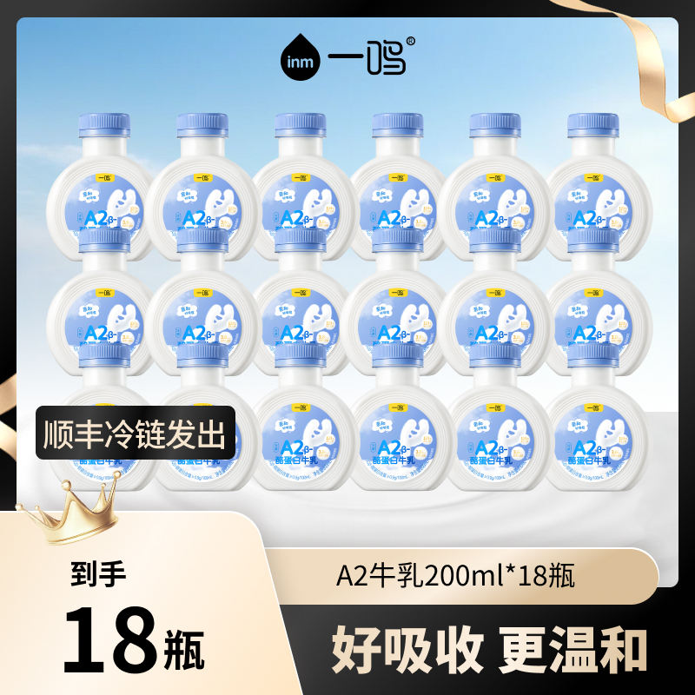
产品名称
一鸣·A2酪蛋白牛乳
售后：48h发货，破损包赔，
快递: 顺丰冷链
1.引入（老师，孩子不爱喝牛奶/喝完拉肚子怎么办）
欢迎，今天给大家安排的是牛奶专场，而且是A2酪蛋白鲜牛乳。
A2奶。
2.痛点
我先问大家，直播间的姐妹或者家里的宝宝，有没有喝完牛奶就觉得肚子胀、一直咕咕叫，
这儿（肠胃）不舒服，库库放屁，拉稀跑肚，恶心想吐。有的话扣1
然后我们就觉得哦，是我这个体质喝不了牛奶？是不是？
其实不是你的问题，是牛的问题。
3.塑品
大部分的牛现在进化出了A1蛋白，A1蛋白对这儿(胃)的考验是很大的。
你想想，咱们中国、东亚地区古代是以农耕、种植为主的，
牛奶乳制品摄入非常少，80%的亚洲人都是缺少乳糖酶的，
而A1蛋白呢，乳糖酶又搞不定它，肠胃觉得这个东西既不能为我所用，
又占地方，要么yue掉、要么拉掉，所有肠胃会有非常强烈的反应。
大人是这样，小孩更是了，小孩的肠胃不是比大人更弱一些、更容易敏敏嘛?
所以为什么有的孩子喝奶很抗拒？喝了不舒服呀。
(1)看蛋白。
线下：
1瓶8元（18瓶144元）
官旗：
99.9元18瓶, 5.5一瓶
直播间：
69.9元18瓶，
1瓶3.88元

Slide 2
产品名称
一鸣·A2酪蛋白牛乳
售后：48h发货，破损包赔，
快递: 顺丰冷链
3.塑品
(1)看蛋白。
所以亚洲人喝牛奶，就应该选纯的A2酪蛋白的牛奶。
买过、喝过打6
（科普kt）
A2蛋白是牛奶中更自然、更初始的蛋白质，更亲和人体的，
就像咱们的身体认识它一样，喝了不涨气、不难受。
玻璃胃、肠道脆弱的，你一定要试一试！
选好的牛奶除了要看蛋白，还要看什么？
(2)好牛奶看奶源
牛奶加工工艺不难，难的是把奶牛养好，把控奶源质量。
A2奶贵，为什么？
全球只有约30%的奶牛能产纯A2奶。一鸣是自有牧场，
（泰顺的云岚牧场，江苏的盱眙xuyi牧场）建在海拔八百米以上的一级生态牧场。
现代牧场认证的至高级别。（GAP证书kt）
定向筛选的A2奶牛，呼吸新鲜空气，吃的优质牧草。
不仅品质好，被照顾的很好的奶牛，他产的奶喝起来是很醇厚的(挂壁展示),
吃的草料好，所以喝起来牛奶自然回甘。
4.开价
线下：
1瓶8元（18瓶144元）
官旗：
99.9元18瓶, 5.5一瓶
直播间：
69.9元18瓶，
1瓶3.88元

Slide 3
产品名称
一鸣·A2酪蛋白牛乳
售后：48h发货，破损包赔，
快递: 顺丰冷链
4.开价
配料表只能是生牛乳。锁鲜必须是物理手段。确保营养被很好的保留下来。
0添加0色素0香精0防腐剂
1岁-100岁都能喝。
（比价+价格）
你去一鸣真鲜奶吧、包括超市，多少钱？8块钱1瓶，
一鸣抖音官方在卖，致划算机制99.9 18瓶，折合5.5一瓶
今天直播间，我也给你发18瓶，90不要，80不要，69.9！
我给你一瓶只要3块8毛8。
你在超市随便买一瓶冷链奶是不是3.8还买不到？我们是A2酪蛋白鲜牛乳！
直接从一级生态牧场冷链送到你家门口！
准备好了， 来321，上链接
5.二次开价
(3)好牛奶看营养
欧盟标准的牛奶，每100ml 含3g以上蛋白质
一鸣的含量是远高于欧盟标准，
就这么一瓶200ml，7.2g蛋白质，240mg钙元素，都包含在里面了，
240mg，相当于什么？17个鸡蛋的钙含量。
你每天光喝2瓶，一整天的钙元素都满格了。
线下：
1瓶8元（18瓶144元）
官旗：
99.9元18瓶, 5.5一瓶
直播间：
69.9元18瓶，
1瓶3.88元

Slide 4
产品名称
一鸣·A2酪蛋白牛乳
售后：48h发货，破损包赔，
快递: 顺丰冷链
A2酪蛋白牛奶，买过都知道价格就是贵，
来，看一下平时大家买的比较多的品牌（比价板）
我们今天一鸣给大家多少？3.8一瓶。来321，上链接
6.逼单
为什么A2奶比普通奶贵？
因为符合A2蛋白基因的奶牛，全球只有30%不到。
牛奶是好东西，但很多人喝了会难受，A2奶是用来解决这个难受的问题，
同时，更亲和人体、更容易被我们的肠道利用的。
而且你看，一鸣他家的A2奶牛，更是“牛中贵族”（牛伙食kt）
从出生起吃的就是：紫花苜蓿muxu、燕麦草、DDGS、玉米、棉籽...
每牛每日伙食费就要80块钱，
吃得好，奶的蛋白质和钙元素含量才会高，才能醇香浓厚，自然回甘。（挂壁展示）
市面上好的A2奶不是只有一鸣做，但大家的A2都贵。天天喝真的舍不得。
但只有一鸣今天咋咱们直播间，我们把价格做到3.8一瓶。
A2奶给你打到普通口粮奶的价格。
3块8，让你喝到天然温和的A2奶。
还有几个没付款的，踢掉！
来321，上链接
7.二次逼单（一鸣）
线下：
1瓶8元（18瓶144元）
官旗：
99.9元18瓶, 5.5一瓶
直播间：
69.9元18瓶，
1瓶3.88元

Slide 5
产品名称
一鸣·A2酪蛋白牛乳
售后：48h发货，破损包赔，
快递: 顺丰冷链
7.二次逼单（一鸣）
璐璐老师自己是浙江温州人，我们这代人是喝着一鸣的牛奶长大的。
08年，三聚某胺事件出了以后，很多人对国产牛奶就害怕抵触，
一鸣当时直接就开放了自有生态牧场，开放给大众监督。
一鸣争鲜奶吧是真的做到把好牛奶从牧场直接送到餐桌。
我们家葫芦娃一直在喝，自己喝过、用过、验过，才敢给大家去推荐这个奶。
近几年的确有一些网红牛奶品牌火起来，人家会做营销。
一鸣呢，还是老样子，用心做牛奶，用脚做营销。
3.8一瓶200mlA2鲜牛乳，对比市面，你都要怀疑是不是这个年代能有的价格。
但是牛奶啊，它是你喝了觉得好就会一直买的。
所以咱们看长久，咱们今天让利大家。
回去喝一喝看，好的你下次自然还会想买，做品牌也是，带货也是。
大家也给璐璐老师点上关注。多一个我多一个买东西的去处。
因为是低温锁鲜的，全部给大家顺丰冷链，包邮到家，全部都是新鲜日期。
今天产、明天发。
收到货产品有任何问题去联系客服，坏几瓶，赔几瓶，放心去拍！
5秒过品，54321
新一轮欢迎，今天给大家安排的是牛奶专场，而且是A2酪蛋白鲜牛乳...
线下：
1瓶8元（18瓶144元）
官旗：
99.9元18瓶, 5.5一瓶
直播间：
69.9元18瓶，
1瓶3.88元

